Slide 1
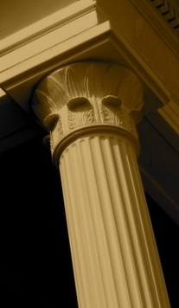
Церковь Бога живого
- есть столп
и утверждение истины.
(1Тим.3:15)

Slide 2
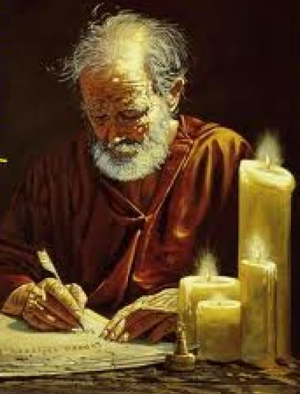
Церковь- есть столп и утверждение истины
Сие пишу тебе, что бы ты знал,
как должно поступать в доме Божием,
который есть Церковь Бога живого,
столп и утверждение истины.
(1Тим.3:14,15)

Slide 3
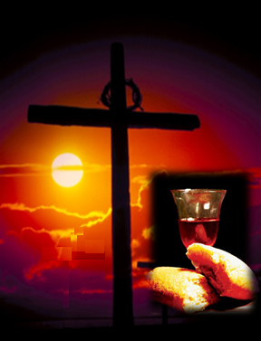
Три истины о Церкви
Церковь есть Дом Божий
2. Церковь - есть столп
и утверждение истины.
3. Знать как поступать в церкви Божьей
(1Тим.3:14,15)

Slide 4
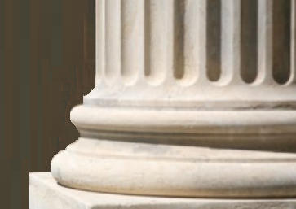
У Бога есть только одна церковь
Она разделяется на множество поместных церквей, они имеют разные названия,
но каждая из них составляет малую часть славной Вселенской Церкви Иисуса Христа. -----------------------------
«Есть у Меня и другие овцы, и тех надлежит Мне привести: и они услышат голос Мой, и будет одно стадо и один Пастырь.»
(Иоан.10:16)

Slide 5
Не все называющиеся себя церковью Христа, являются Его церковью
Не всякий, говорящий Мне: "Господи! Господи!", войдет в Царство Небесное,
но исполняющий волю Отца Моего Небесного. (Матф.7:21) -----------------------------------
Когда хозяин дома встанет и затворит двери, тогда вы, стоя вне, станете стучать в двери и говорить: Господи! отвори нам;
но Он скажет вам в ответ: не знаю вас, откуда вы. (Лук.13:25)

Slide 6
Главный признак истинной Церкви - она хранит и утверждает истину
Многие скажут Мне в тот день: Господи! Господи! не от Твоего ли имени мы пророчествовали?
и не Твоим ли именем бесов изгоняли? и не Твоим ли именем многие чудеса творили?
И тогда объявлю им: Я никогда не знал вас; отойдите от Меня, делающие беззаконие.
(Матф.7:21-23)

Slide 7
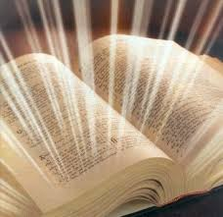
Один Бог, одна Церковь, одна Библия, одна Истина
В Писании есть только одна Истина, все что противоречит Священному Писанию есть от лукавого.
Держись образца здравого учения, которое ты слышал от меня, (2Тим.1:13) -------------------------- Ибо будет время, когда здравого учения принимать не будут,
но по своим прихотям будут избирать себе учителей, которые льстили бы слуху; (2Тим.4:3)

Slide 8
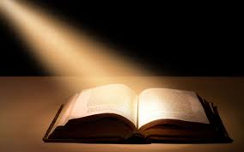
Истина Божья передана нам в святой книге Библии
Мы имеем вернейшее пророческое слово;
и вы хорошо делаете, что обращаетесь к нему, как к светильнику, сияющему в темном месте,
доколе не начнет рассветать день и не взойдет утренняя звезда в сердцах ваших
(2Пет.1:19)

Slide 9
Сатана направляет большие усилия на извращение Истины
Были и лжепророки в народе, как и у вас будут лжеучители,
которые введут пагубные ереси.
И многие последуют их разврату, и через них путь истины будет в поношении.
(2Пет.2:1,2)

Slide 10
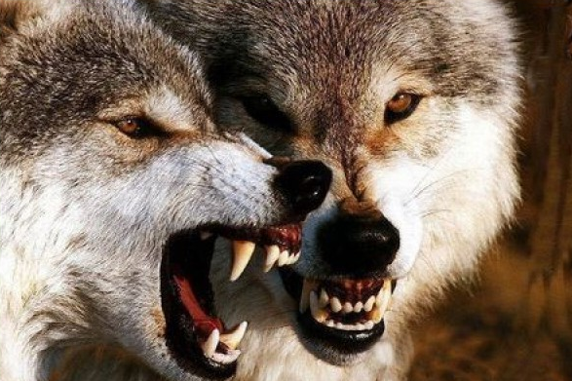
Лютые волки не щадящие стада
Ибо я знаю, что, по отшествии моем, войдут к вам лютые волки, не щадящие стада;
и из вас самих восстанут люди, которые будут говорить превратно,
дабы увлечь учеников за собою.
(Деян.20:29,30)

Slide 11
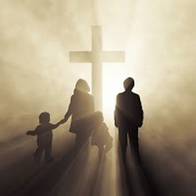
Призвание церкви - охранять и утверждать Истину
Только живите достойно благовествования Христова,
чтобы мне, приду ли я и увижу вас, или не приду, слышать о вас,
что вы стоите в одном духе, подвизаясь единодушно за веру Евангельскую
(Фил.1:27)

Slide 12
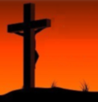
Служители церкви должны противостоять ложным учителям
Ибо будет время, когда здравого учения принимать не будут,
но по своим прихотям будут избирать себе учителей, которые льстили бы слуху;
А ты проповедуй слово, настой во время и не во время, обличай, запрещай, увещевай
со всяким долготерпением и назиданием.
(2Тим.4:2,3)

Slide 13
Церковь должна хранить правильный образ учения
Благодарение Богу, что вы, быв прежде рабами греха,
от сердца стали послушны тому образу учения, которому предали себя. (Рим.6:17) --------------------------
Слово "образ" – означает отпечаток,
На церкви не должно быть отпечатков мира

Slide 14
Послушание евангельскому образу учения
Господь призывает истинных христиан отделится от личного греха , от мира,
от верующих живущих во грехе от лжеучителей ведущих ко греху.
-------------------------
И потому выйдите из среды их и отделитесь, говорит Господь,
и не прикасайтесь к нечистому; и Я прииму вас. (2Кор.6:17)

Slide 15
Победа церкви в драгоценной крови Христа
Трезвитесь, бодрствуйте, потому что противник ваш диавол ходит, как рыкающий лев, ища, кого поглотить.
Противостойте ему твердою верою, и убежит от вас. (1Пет.5:8,9; Иак.4:7) ----------------------------------
Они победили его кровью Агнца и словом свидетельства своего,
и не возлюбили души своей даже до смерти. (Откр.12:11)

